Slide 1
1
Microchip
PICkit 프로그램 다운로드 매뉴얼

Slide 2
2
Microchip PICkit 시리즈
 | MPLAB PICkit 3 | MPLAB PICkit 4 | MPLAB PICkit 5
지원되는 장치 | PIC | PIC, dsPIC | 모든 Microchip 아키텍처
유선 연결 | USB 미니 | 마이크로 USB | USB Type-C
무선 연결 | 불가능 | 불가능 | Bluethooth Low Energy
원격 프로그래밍 | 불가능 | 불가능 | Programmer-To-Go
현장 프로그래밍 | 불가능 | 제한적 | 여러 프로그램 이미지
폼 팩터 | 콤팩트형 | 제한적 | 여러 프로그램 이미지
속도 | 중간 | 고속 | 빠름

Slide 3
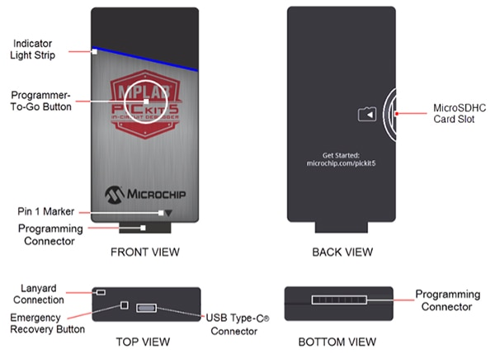
3
PICkit 5 구성
Indicator Light Strip :
상태 표시등
Programmer-To_Go_Button :
Programmer-To-Go 기능 버튼
Programming Connector :
PICkit – PCB보드 프로그램 다운로드 커넥터
Lanyard Connection :
액세서리 착용 커넥터
Emergency Recovery Button :
비상 복구 버튼 (펌웨어 리셋)
USB Connector :
PC – PICkit 연결 커넥터 USB Type-C

Slide 4
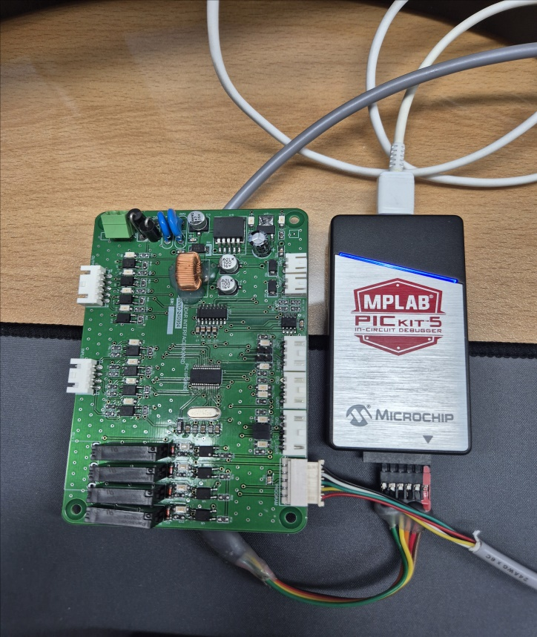
4
PICkit Tool 연결
프로그램 다운로드를 위해 PC – PICkit , PICkit – PCB를 연결
USB Connector :
PC – PICkit 연결 커넥터 USB Type-C
Programming Connector :
PICkit – PCB 보드 프로그램 다운로드 커넥터

Slide 5
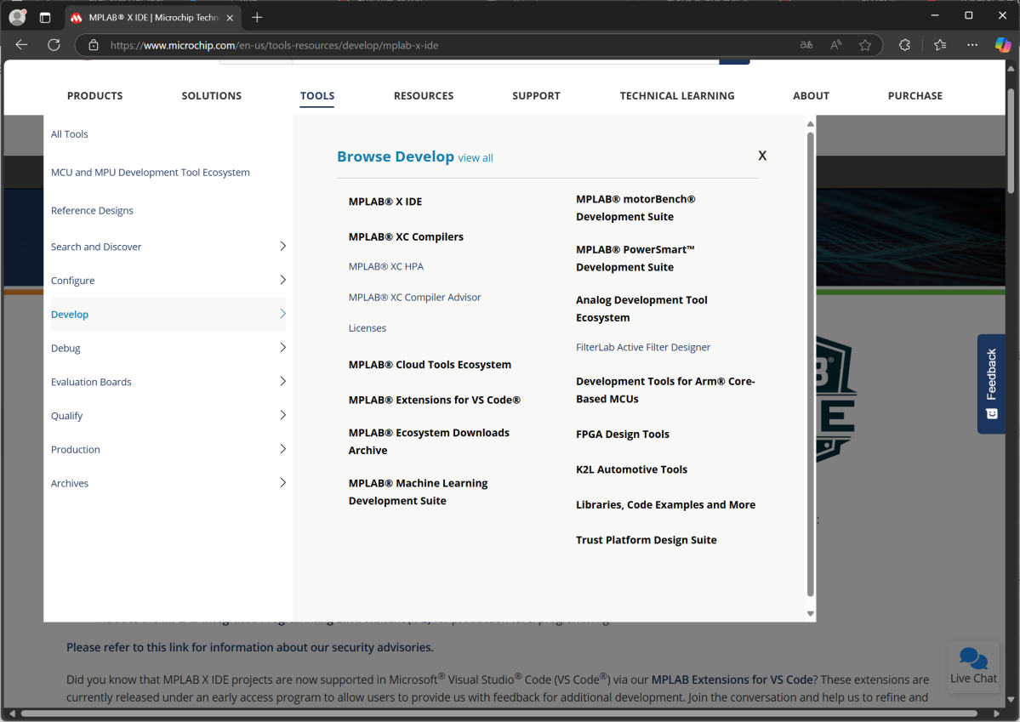
5
MPLAB_X_IPE 설치 가이드
Microchip 홈페이지 주소 : https://www.microchip.com
홈페이지 상단의 TOOLS – Develop – MPLAB X IDE 를 클릭하여 다운로드 페이지 진입

Slide 6
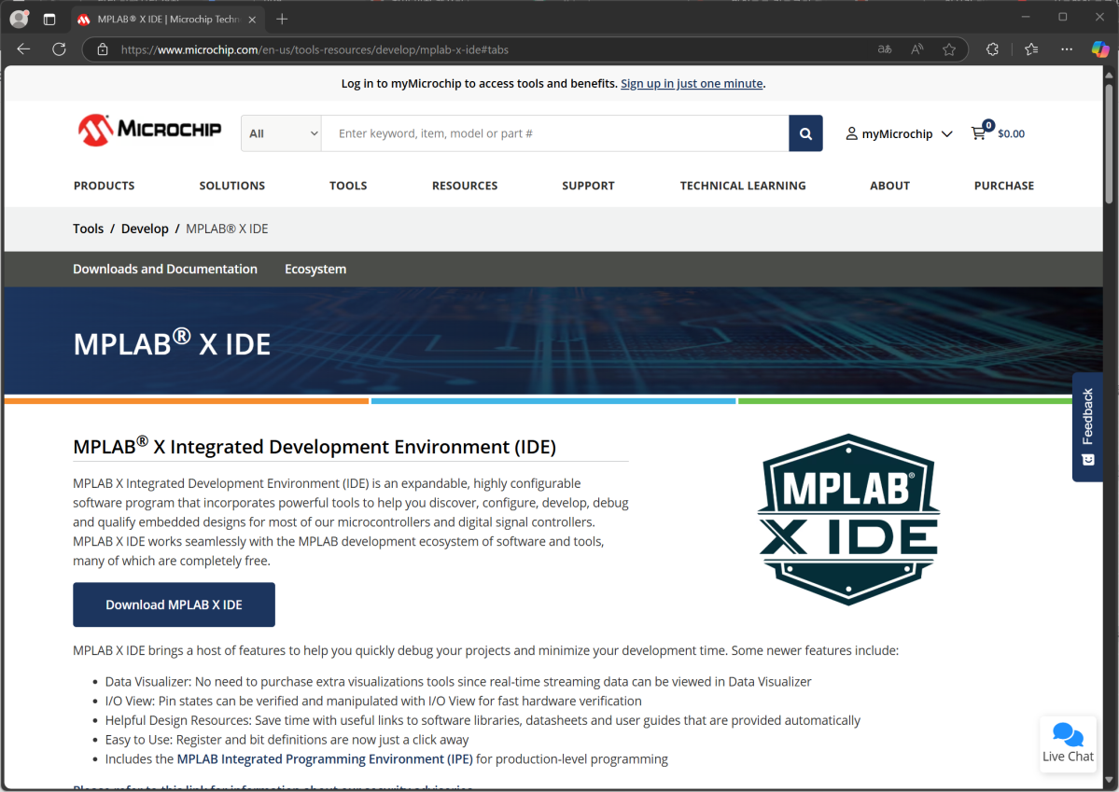
6
MPLAB_X_IPE 설치 가이드
Microchip 홈페이지 주소 : https://www.microchip.com
Download MPLAB X IDE를 눌러 절차대로
다운로드 진행

Slide 7
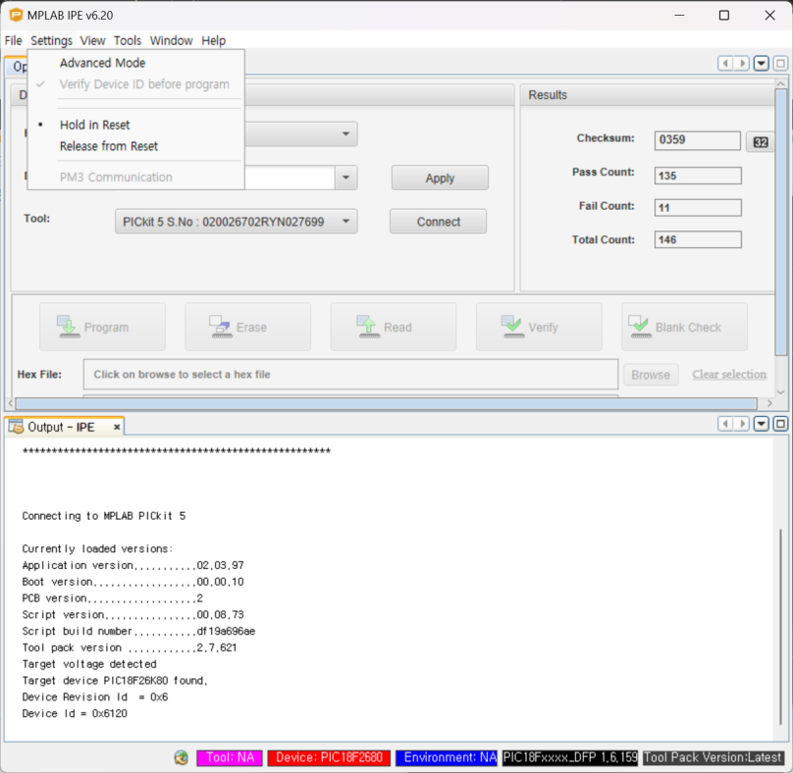
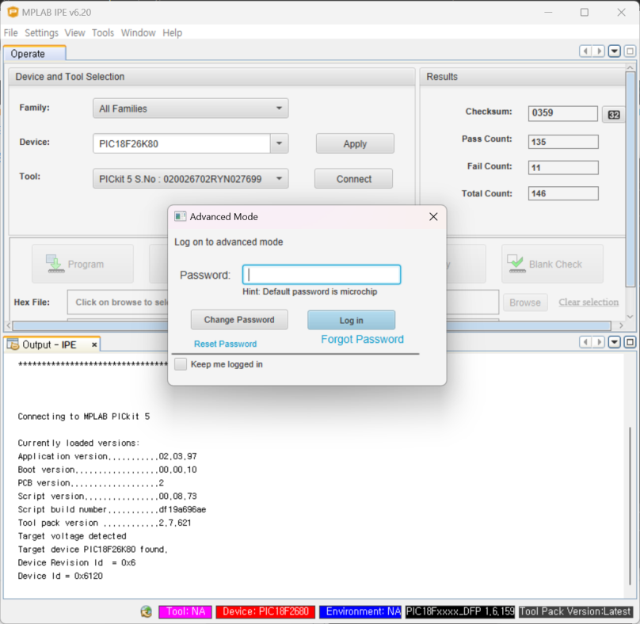
7
MPLAB_X_IPE 프로그램 다운로드
IPE 메인 화면에서 Settings의 Advanced Mode 진입
Advanced Mode : Settings 의 Advanced Mode 진입
Advanced Mode 패스워드 : “microchip” 입력

Slide 8
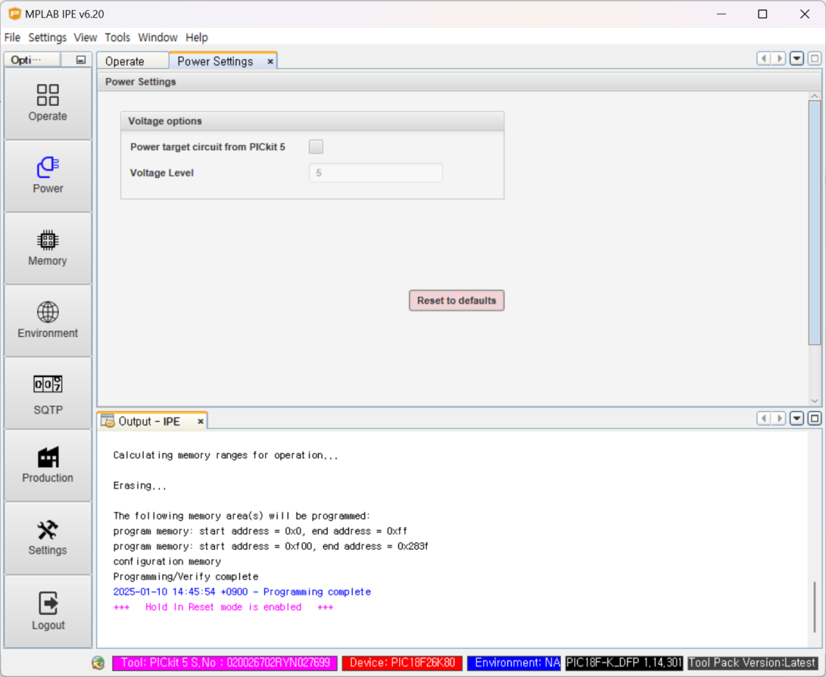
8
MPLAB_X_IPE Device Select 주의사항
전원 공급 옵션 : 칩 마다 사용하는 전압이 다르기 때문에 사용하는 칩에 잘못된 전압을 주지 않도록 주의
Advanced Mode 진입 후 Power 버튼을 클릭
PICkit 기기에서 칩으로 전력 공급 옵션을 선택할 경우
설정한 전압으로 칩에 전원이 공급되기 때문에
허용된 전압 이상이 칩에 공급될 경우
칩 내부 소자의 파손을 일으키거나 회로 손상의 위험이 있으니 주의
3.3V 사용 칩 :
dsPIC33FJ128MC706A (CPU, LDC)
5V 사용 칩 :
18F26K80 (RFID),
18F2680 (RFIO)

Slide 9
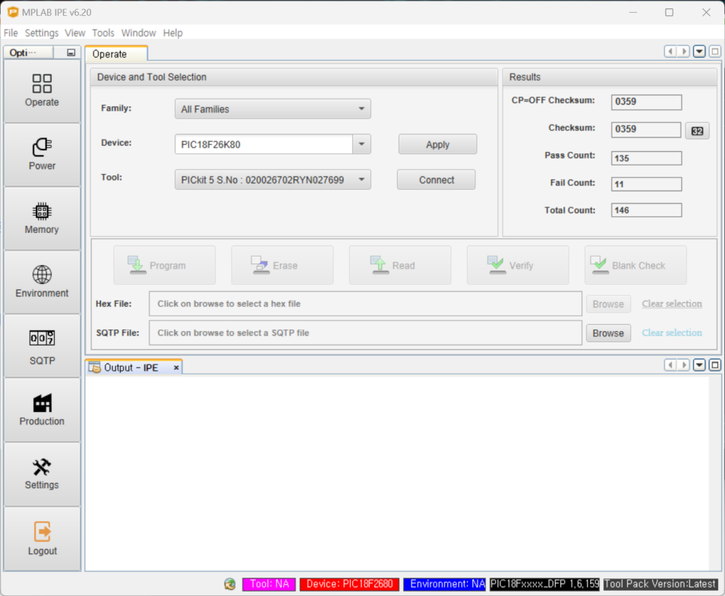
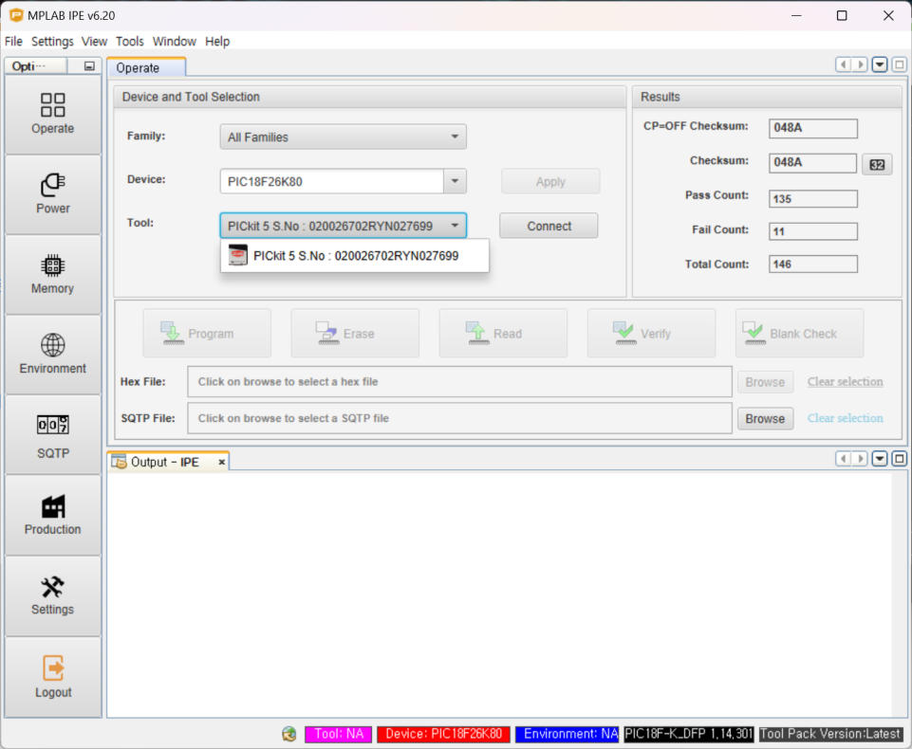
9
MPLAB_X_IPE 프로그램 다운로드
Device 선택 후 Apply, Tool 에 PICkit 선택 후 Connect버튼으로 연결
Device Apply : 사용한 PIC의 이름을 검색한 후 Apply
Tool Connect : PC와 연결한 PICkit 지정 후 Connect

Slide 10
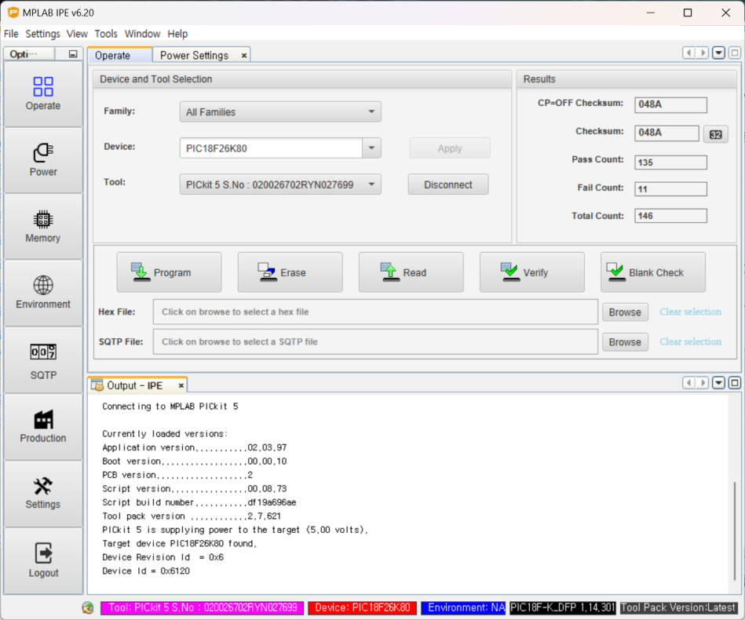
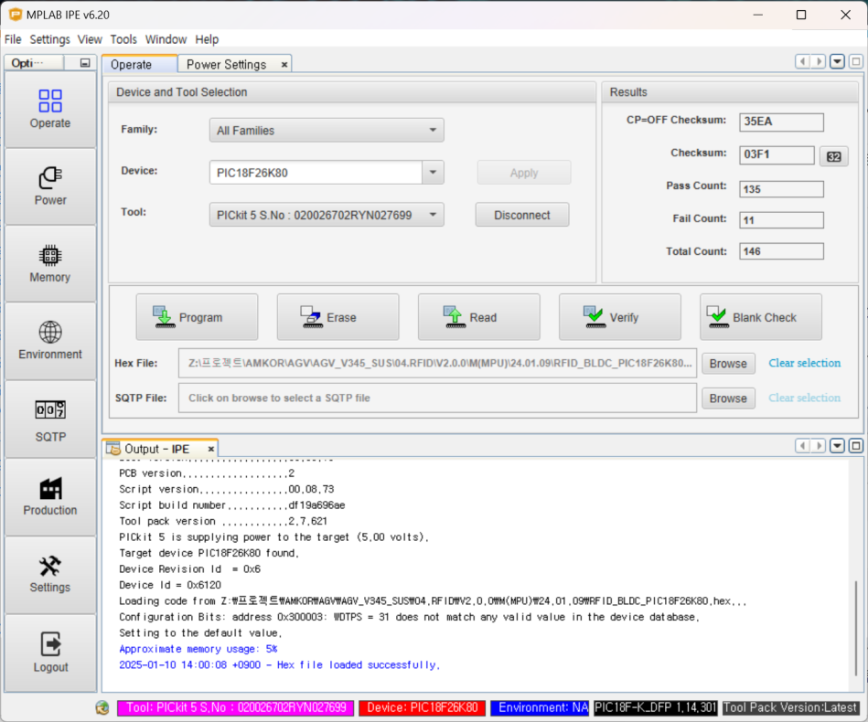
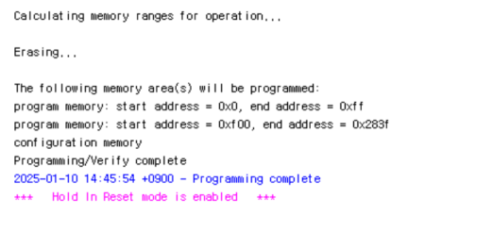

10
MPLAB_X_IPE 프로그램 다운로드
다운로드할 프로그램 빌드 후 생성된 .hex 파일로 프로그램 다운로드
Hex File 경로 지정 : 다운로드할 프로그램의 .hex파일 지정
프로그램 다운로드 : Program 버튼을 눌러 다운로드

